Slide 1
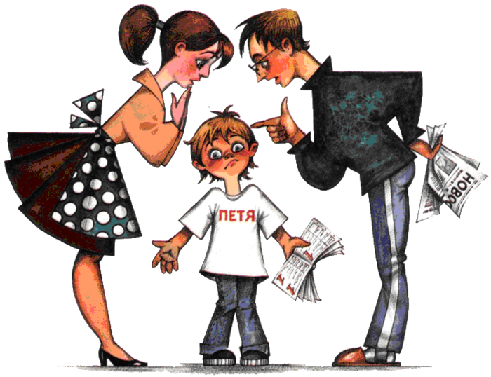
«Ошибки семейного воспитания»
Психолог советует…

Slide 2
Семейное воспитание
Отношения с ребенком, так же как и с каждым человеком, глубоко индивидуальны и неповторимы. Все родители воспитывают детей в меру своего умения и понимания жизни, редко задумываясь о том, почему в определенных ситуациях поступают так, а не иначе. При этом в каждой семье бывают моменты, когда поведение любимого ребенка ставит взрослых в тупик. И родители время от времени совершают ошибки.

Slide 3
ОШИБКА №1 «Обещание больше не любить.»
Многие родители используют такие выражения: «Если ты не будешь таким, как я хочу, я больше не буду тебя любить». Однако эта угроза, как правило, быстро забывается. Дети прекрасно чувствуют фальшь. Единожды обманув, родители могут надолго потерять доверие ребенка – он будет воспринимать их как лживых людей. Лучше сказать так: «Я буду тебя все равно любить, но твое поведение не одобряю».

Slide 4
ОШИБКА №2 «Безразличие»
«Делай, что хочешь, мне все равно», - часто говорят родители, устав от каприз сына или дочери.. Но родители не должны показывать ребенку, что им все равно, чем он занимается. Ребенок начнет совершать плохие поступки и будет ждать, последует ли за проступок критика. Лучше вместо показного безразличия постараться наладить с ребенком дружеские отношения, даже если его поведение вовсе не нравится родителям. Можно сказать, например: «Знаешь, в этом вопросе я с тобой совершенно не согласен. Но хочу помочь, потому что люблю тебя. В любой момент, когда тебе понадобится помощь, можешь спросить у меня совета». Некоторые родители считают, что проявляя любовь и эмоции в отношениях с ребенком, они рискуют воспитать эгоиста и хулигана. Это не совсем верно, важно просто знать меру. Отказывать ребенку в помощи и поддержке в те моменты, когда он наиболее в этом нуждается – это неправильная установка.

Slide 5
ОШИБКА №3 «Слишком много строгости»
Слишком строгое воспитание, основанное на принципах, не всегда понятных ребенку, напоминает дрессировку. В таких случаях ребенок будет беспрекословно выполнять всё в присутствии родителей и сознательно забывать обо всех запретах, когда их нет рядом.

Slide 6
ОШИБКА №3 «Слишком много строгости»
В последнее время появился новый стиль воспитания, который хоть и не так губителен, как диктатура, но также может повредить здоровому развитию детей - это тенденция многих современных родителей излишне опекать своих детей.
Гиперопека - это желание родителей решить все проблемы своих детей, не давая им шанс преодолеть препятствия самостоятельно. В этом случае они ограждают их от сложных ситуаций, чтобы не причинять им беспокойство, и чрезмерно контролируют их. Родители своей гиперопекой выращивают капризного ребенка, неуверенного в себе и не способного рисковать и принимать самостоятельные решения. Такой ребенок будет стараться избегать новых ситуаций, бояться всего нового и, в случае трудностей, пытаться спрятаться за своими родителями. Отсюда вывод: УБЕЖДЕНИЕ - ЛУЧШЕ ЧРЕЗМЕРНОЙ СТРОГОСТИ.

Slide 7
ОШИБКА №4 «Детей не надо баловать»
Детство – короткая пора, и чтобы оно было прекрасным, в силах родителей избавить детей от многих трудностей. Так приятно угадывать и исполнять любое желание своего чада. Но избалованным детям очень тяжело приходится в жизни. Если держать их под колпаком родительской любви, это может привести к множеству проблем. Убирая буквально каждый камушек с дороги малыша, родители не делают ребенка счастливее. Скорее, наоборот, он часто ощущает свою беспомощность и одиночество.

Slide 8
ОШИБКА №5 «Отсутствие запретов»
Ребенок-кумир – еще одна крайность в воспитании. Родители отказываются от каких-либо запретов в принципе, сознательно выбирая такую модель воспитания, еще и с гордостью говорят окружающим: «Я своему ничего не запрещаю», дети при таком подходе бывают капризны и непослушны.

Slide 9
ОШИБКА №6 «Денежная»
«Больше денег – лучше воспитание», - убеждены некоторые родители. Но любовь не купить за деньги. В семьях с невысоким достатком взрослые, бывает, делают все, чтобы ребенок ни в чем не нуждался. Родители не должны чувствовать угрызений совести, если не могут исполнить любое его желание. Любовь, ласка, совместные игры и проведенный вместе досуг для ребенка намного важнее содержимого кошелька родителей. Счастливым его делают не деньги, а осознание того, что он для родителей самый-самый.

Slide 10
ОШИБКА №7 «Наполеоновские планы»
«Мой ребенок будет заниматься музыкой (теннисом, живописью, я не позволю ему упустить свой шанс». Мечта многих любящих родителей, особенно тех, кто в детстве был лишен возможности заниматься танцами, учиться игре на пианино или играть в теннис. Став родителями, они задались целью дать детям самое лучшее образование. Их не волнует, что ребенок этого не очень-то и хочет. Такие родители убеждены, что со временем дети оценят старания взрослых.
К сожалению, так бывает далеко не всегда. Часто блестящее будущее в воображении взрослых разбивается о полное нежелание ребенка заниматься, например, музыкой. Он слушается взрослых, пока он маленький, но затем… Желая вырваться из клетки родительской любви, начинает выражать протест доступными ему способами – грубостью, уходом из дома и т. д. Поэтому при заполнении дня ребенка нужными и полезными занятиями не стоит забывать и о его желаниях, оставляя время для личных дел.

Slide 11
ОШИБКА №8 «Слишком мало ласки»
«Поцелуй и прочие нежности не так уж и важны для ребенка». Некоторые родители считают, что ласки в детском возрасте приведут в дальнейшем к проблемам в личной жизни, что, кроме объятий и поцелуев, есть более нужные и серьезные вещи. Однако следует помнить, что дети любого возраста стремятся к ласке: она помогает им ощущать себя любимыми, придает уверенности в своих силах. Желание приласкаться должно исходить не только от родителей, но и от самого ребенка.

Slide 12
ОШИБКА №9 «Ваше настроение»
Из-за неприятностей на работе, плохих отношений в семье взрослые нередко «выпускают пар» на ребенка. Многие уверены, что в этом нет ничего страшного. Достаточно потом приласкать малыша или купить давно обещанную игрушку – и все будет в порядке.
Когда взрослые, будучи в дурном расположении духа, запрещают что-то ребенку, а назавтра, когда настроение улучшилось, это же разрешают, он делает вывод: все равно, что и как я делаю, главное, какое у мамы настроение. Однако если родители чувствуют, что себя не переделать, лучше заранее договориться с ребенком: «Когда у меня хорошее настроение, тебе не будет позволено делать все, что ты захочешь. А при плохом – постарайся быть ко мне снисходительным».

Slide 13
ОШИБКА №10 «Слишком мало времени для воспитания ребенка»
«К сожалению, у меня совсем нет времени», - так говорят своему сыну или дочери некоторые родители, забывая простую истину – родили ребенка, значит, надо и время для него найти. В противном случае их чадо будет искать родственные души среди чужих людей и быстро отдалится от собственных родителей. Между ними вырастет стена непонимания, отчуждения. Разрушить такую стену бывает очень сложно. Нередко равнодушие к ребенку наблюдается в семьях, где родители заняты решением своих личных проблем. Ребенок предоставлен себе и вынужден сам о себе же и заботиться. Даже если день родителей расписан по минутам, необходимо вечером найти хотя бы полчаса (здесь важнее качество, посидеть у кровати ребенка, поговорить с ним, напомнить о том, что, несмотря на вашу занятость, он всегда может рассчитывать на родительскую помощь и поддержку.

Slide 14
ОШИБКА №11 «Физическое и психологическое насилие — эффективный способ воздействия»
Такая воспитательная модель чаще всего избирается в семьях с авторитарным укладом. Вот только в гневе родители забывают: насилие нередко ведет к психологическим травмам, что способствует агрессивному поведению ребенка в будущем.
Ситуация 7.

Slide 15
Заключение
Как видим, типичные ошибки семейного воспитания – это крайности, которых нужно избегать. Самое верное средство – найти золотую середину: где-то поддержать и пожалеть, где-то проявить стойкость, что-то запретить, а что-то разрешить. Да для этого потребуется железная выдержка и море терпения, но ведь никто и не обещал, что воспитание ребёнка будет легким – это тяжелый труд, требующий огромных моральных и физических затрат со стороны родителей.
Всего Вам доброго! Успехов в воспитании детей!

Slide 16
СПАСИБО ЗА ВНИМАНИЕ!
Подготовила педагог-психолог
МБДОУ д/с-о/в №23 станицы Казанская
Цава Снежанна Ивановна

